Slide 1

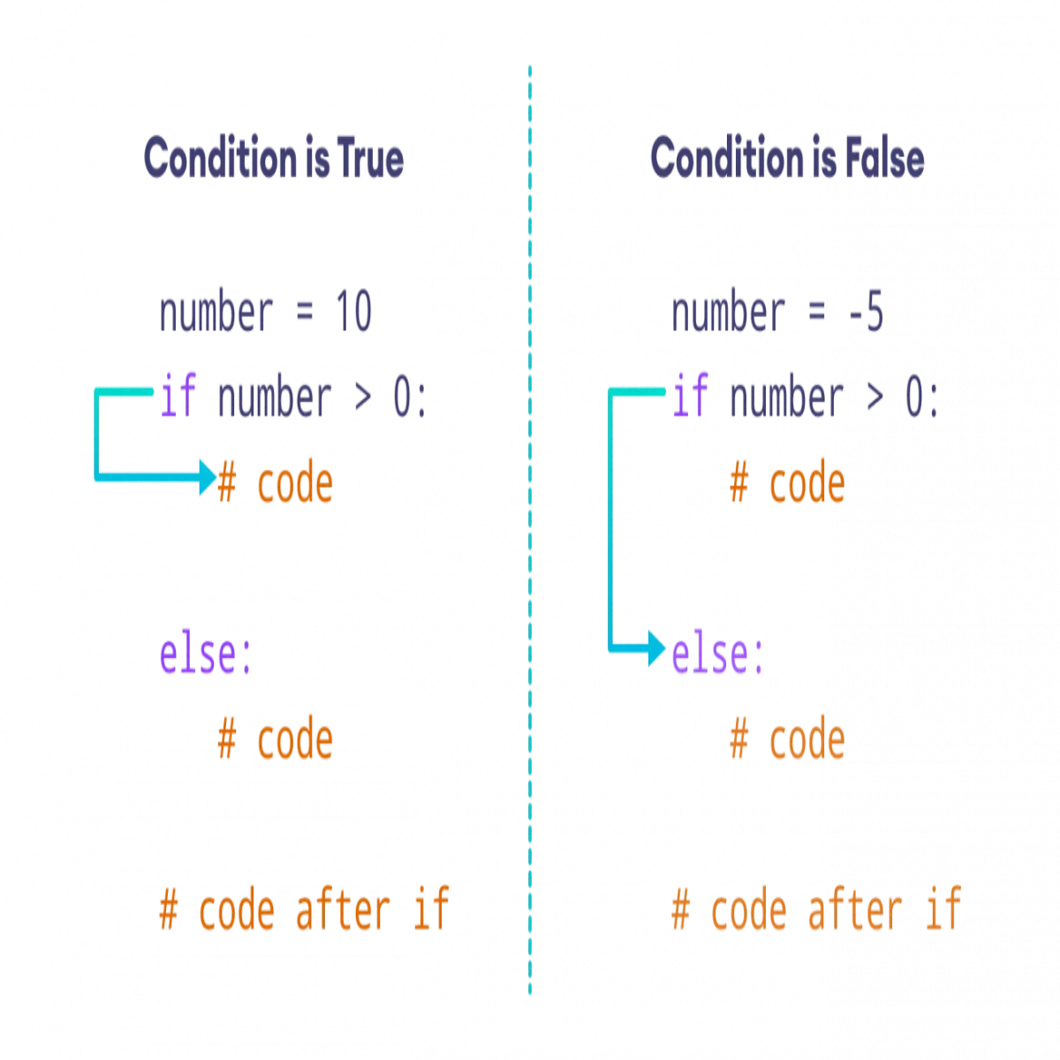
Estruturas Condicionais (if, elif, else) em Python
Aprenda a implementar decisões e diferentes fluxos de execução baseados em condições

Slide 2



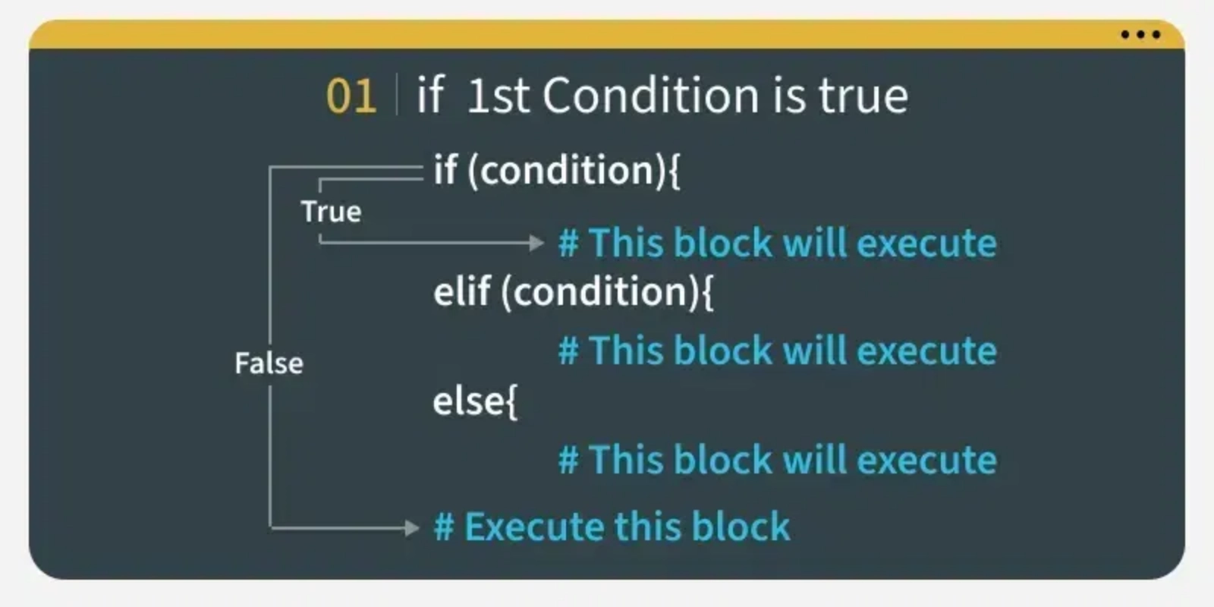
Objetivos da Aula
Compreender o conceito de estruturas condicionais e sua importância na programação
Aprender a sintaxe e o uso da estrutura básica if
Dominar a estrutura if-else para criar fluxos alternativos
Implementar estruturas if-elif-else para múltiplas condições
Conhecer e aplicar boas práticas na escrita de condicionais

Slide 3
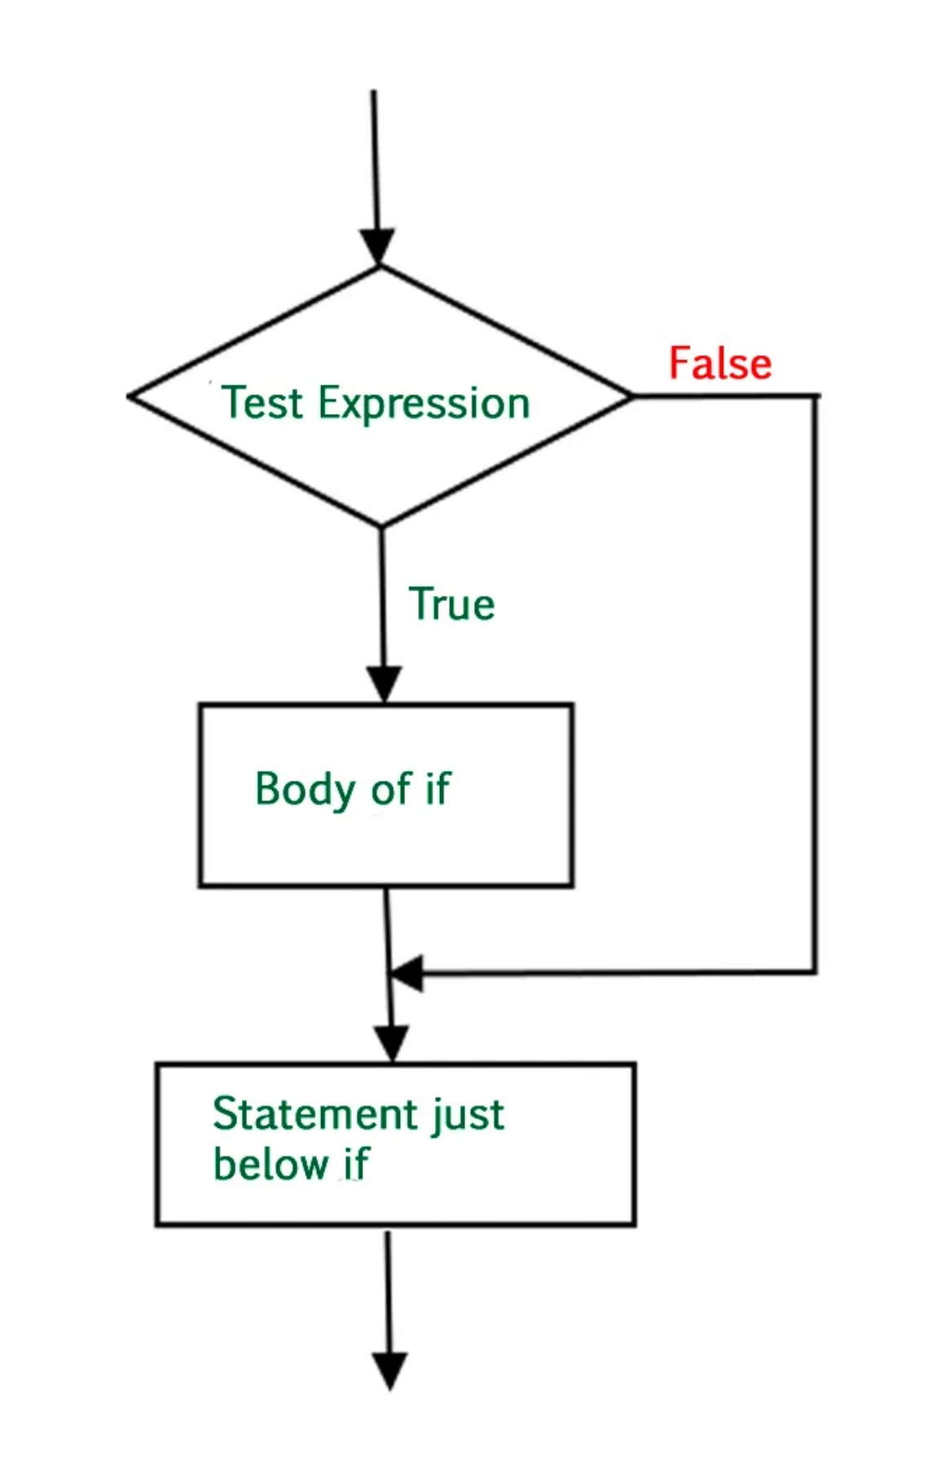
Introdução às Estruturas Condicionais
O que são Estruturas Condicionais?
Estruturas condicionais são blocos de código que permitem
ao programa tomar
decisões
e executar diferentes ações
com base em
condições específicas
.
Por que são importantes?
• Permitem criar programas
dinâmicos
que respondem a
diferentes situações
• Possibilitam controlar o
fluxo de execução
do programa
• São fundamentais para implementar
lógica
e
regras de
negócio
Analogia:
As estruturas condicionais funcionam como
"bifurcações" em uma estrada. Dependendo da condição
(sinalização), o motorista (programa) segue por um caminho ou
outro.

Slide 4
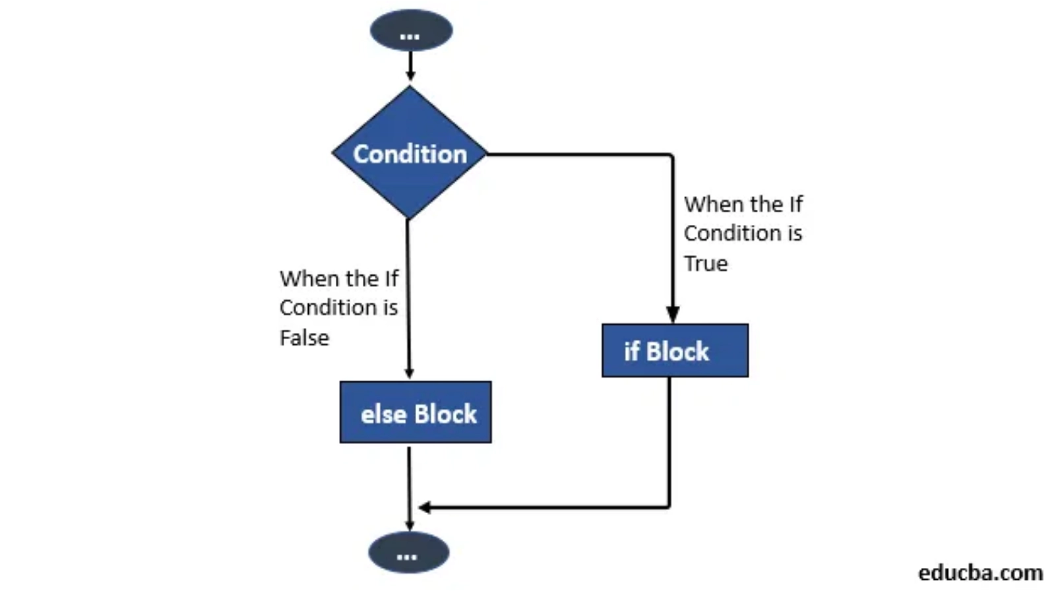
Estrutura Básica if
Sintaxe do if
A estrutura
if
executa um bloco de código apenas se a
condição especificada for
True
.
# Sintaxe básica
if condição:
# Bloco de código indentado
# executado se condição for True
Exemplo Prático
idade = 18
if idade >= 18:
print("Você é maior de idade.")
Importante:
Em Python, a indentação define o bloco de código que
pertence ao if. Use 4 espaços para cada nível.

Slide 5

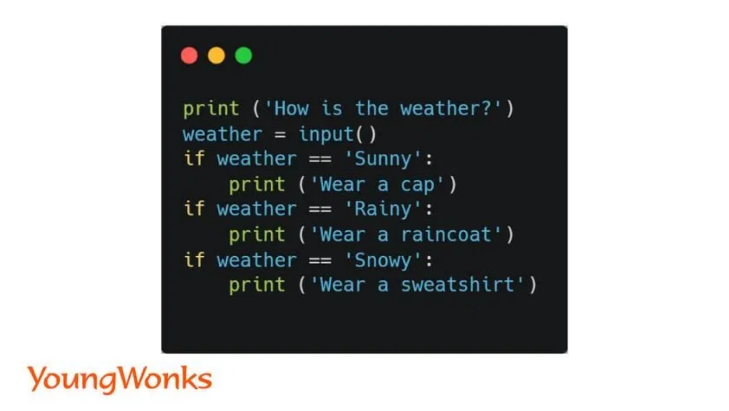
Estrutura Básica if-else
Sintaxe
if condição:
# bloco de código se a condição for True
# executa quando a condição é verdadeira
else:
# bloco de código se a condição for False
# executa quando a condição é falsa
Exemplo
numero = 10
if numero > 0:
print("O número é positivo")
else:
print("O número é zero ou negativo")
Importante:
A estrutura
if-else
permite criar dois caminhos
alternativos de execução. Se a condição do
if
não for satisfeita, o
bloco
else
será executado.

Slide 6

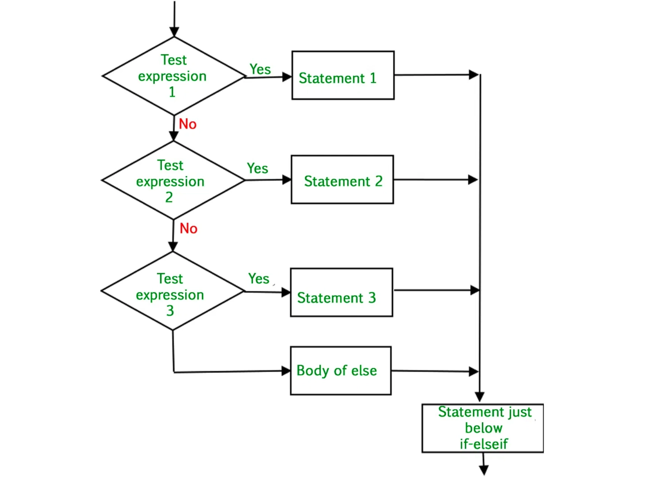
Estrutura Básica if-elif-else
Sintaxe
if condição1:
# bloco de código executado se condição1 for True
elif condição2:
# bloco de código executado se condição1 for False
# e condição2 for True
elif condição3:
# bloco de código executado se condição1 e condição2
# forem False e condição3 for True
else:
# bloco de código executado se todas as condições
# anteriores forem False
Características
•
elif
é a contração de "else if"
• Você pode ter
múltiplos elif
em sequência
• O bloco
else
é opcional
• Apenas
um bloco
será executado: o primeiro cuja condição for True
Dica:
Use if-elif-else quando precisar verificar múltiplas condições
mutuamente exclusivas, onde apenas uma ação deve ser executada.

Slide 7

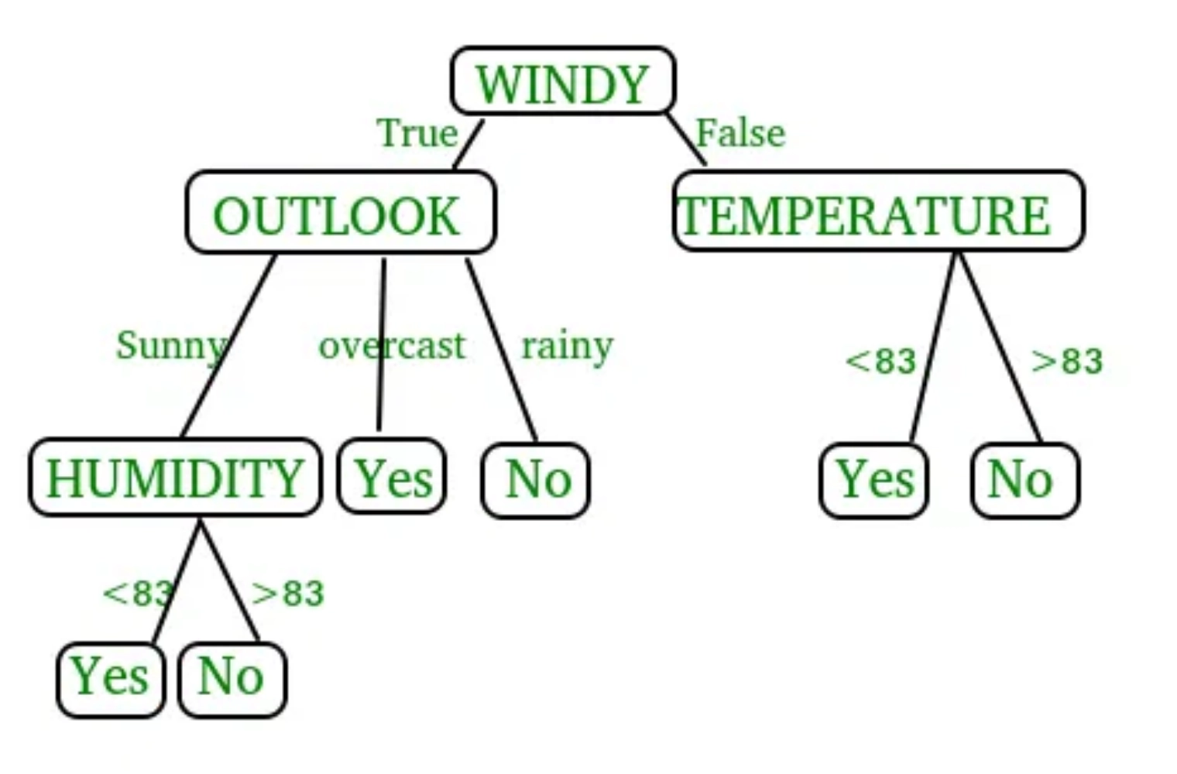
Operadores Lógicos em Condicionais
and (E lógico)
Retorna
True
se
ambas
as condições forem verdadeiras.
idade = 25
tem_carteira = True
if idade >= 18 and tem_carteira:
print("Pode dirigir")
or (OU lógico)
Retorna
True
se
pelo menos uma
das condições for verdadeira.
eh_estudante = True
eh_idoso = False
if eh_estudante or eh_idoso:
print("Tem direito a desconto")
not (NÃO lógico)
Inverte o valor booleano, transformando
True
em
False
e vice-versa.
esta_chovendo = False
if not esta_chovendo:
print("Vamos ao parque")

Slide 8


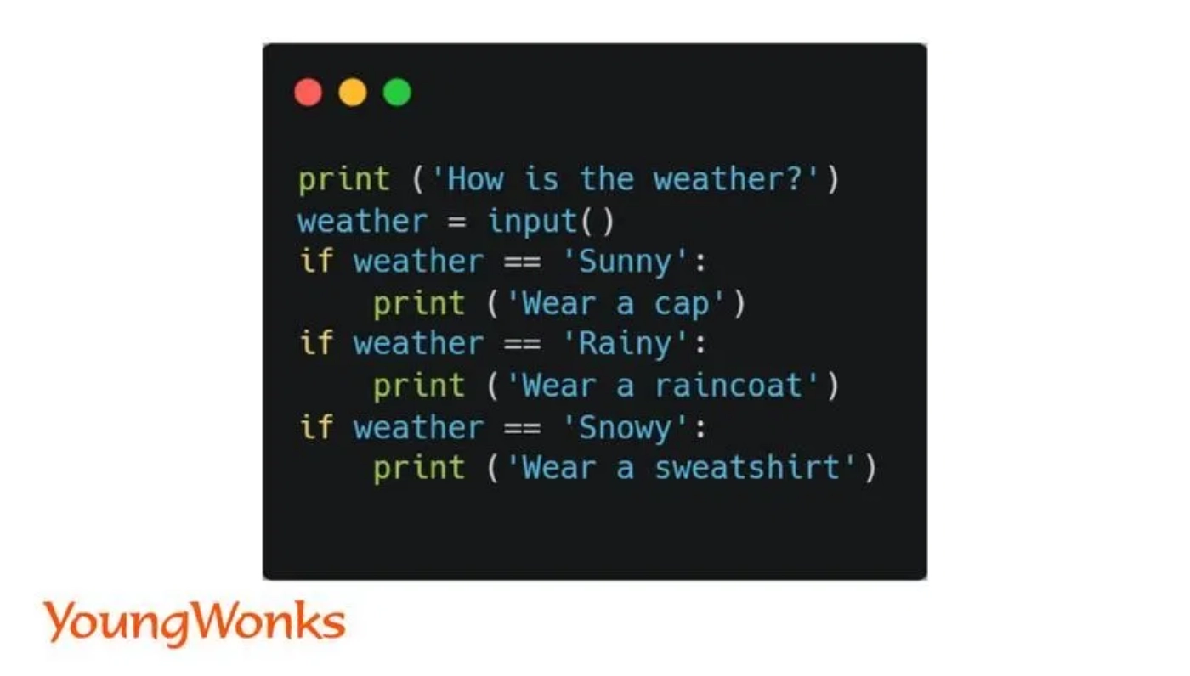
Boas Práticas na Escrita de Condicionais
Use nomes de variáveis descritivos
Escolha nomes que indiquem claramente o propósito da condição.
if idade >= 18: # Claro e descritivo
Evite condições negativas
Condições positivas são mais fáceis de entender.
if esta_ativo: # Mais claro
Simplifique expressões complexas
Use variáveis intermediárias para tornar condições complexas mais legíveis.
idade_suficiente = idade >= 18
tem_documento = possui_rg or possui_cnh
if idade_suficiente and tem_documento:
Código limpo e bem estruturado é mais fácil de entender e manter.
Mantenha a indentação consistente
Em Python, a indentação é parte da sintaxe e define blocos de código.
if condicao:
# 4 espaços de indentação
print("Dentro do if")

Slide 9

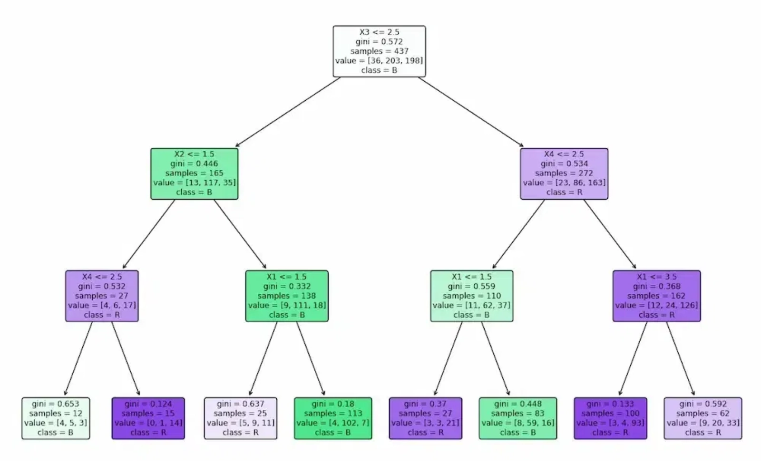
Exemplos Práticos
1. Verificação de Idade
idade = int(input("Digite sua idade: "))
if idade < 12:
print("Criança")
elif idade < 18:
print("Adolescente")
elif idade < 65:
print("Adulto")
else:
print("Idoso")
# Para entrada 25:
Adulto
2. Verificação de Clima
temperatura = float(input("Temperatura atual: "))
esta_chovendo = input("Está chovendo? (s/n): ") == "s"
if temperatura > 25 and not esta_chovendo:
print("Ótimo dia para praia!")
elif temperatura > 25 and esta_chovendo:
print("Dia quente, mas chuvoso.")
elif temperatura <= 25 and esta_chovendo:
print("Dia frio e chuvoso. Fique em casa.")
else:
print("Dia agradável, aproveite!")
# Para temperatura 28 e não chovendo:
Ótimo dia para praia!

Slide 10


Exercícios Práticos
1. Verificador de Idade
Crie um programa que solicite a idade do usuário e informe se ele é criança (0-12 anos), adolescente (13-17 anos), adulto (18-59 anos) ou idoso (60+ anos).
idade = int(input("Digite sua idade: "))
# Use estrutura if-elif-else para classificar a idade
2. Calculadora de IMC
Desenvolva um programa que calcule o Índice de Massa Corporal (IMC) e classifique o resultado em: abaixo do peso, peso normal, sobrepeso ou obesidade.
peso = float(input("Digite seu peso em kg: "))
altura = float(input("Digite sua altura em metros: "))
imc = peso / (altura ** 2)
# Use condicionais para classificar o IMC
Pratique no
Google Colab
para fixar os conceitos!
3. Verificador de Números
Crie um programa que receba um número e verifique se ele é positivo, negativo ou zero, e também se é par ou ímpar.
numero = int(input("Digite um número: "))
# Verifique se é positivo/negativo/zero
# Verifique se é par ou ímpar usando o operador %

